Slide 1



Veri Tabani
Programlama Egitimi
Hos Geldiniz !

Slide 2
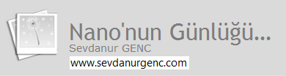
Hakkimda
Iletisim Icin :
Blog : www.sevdanurgenc.com
E - Mail : sevdanurgenc@sevdanurgenc.com
nanonungunlugu@gmail.com

Slide 3

Oracle
IV. Egitim

Slide 4
Ileri Bolum Konulari
Tablo Iliskilendirme
View
Materialized View

Slide 5
View Nedir?
Birden fazla tablo ile calisiyorsaniz kullanicilara verilerin bir kisminin gozukmesini saglamak amaciyla Sql Cumlelerinde View yapilari kullanilabilir.
Ayni zamanda view kullanimi tablolarinizin gorunumleri ve de guvenlikleri acisindan oldukca kullanilmasi tavsiye edilen bir yapidir.
View’ler tanimlanarak kullanicilarin sadece bizim sorgu sonucu cekmis oldugumuz verileri gorebilmesini saglayabiliyoruz.
Adindanda anlasilacagi gibi goruntu olarak adlandirilan view objeleri verilerin yeniden goruntulenmesi veya ayni zamanda yeniden goruntulenirken o verilerin gorunum olarak duzeltilmesi islemlerinin sonuclarinin olusturdugu objelerdir seklinde dusunebiliriz.
View objelerini istersek SQL cumleleri ile olusturabiliriz. Yine eger istersek Oracle’in bize sunmus oldugu tool’lar araciligiyla bu objelerle calisabiliyoruz.

Slide 6
View SQL Cumlesi Kullanimi
        CREATE VIEW Tablo Ismi AS
        (
        ………
        SONUCUNU ISTEDIGINIZ
        SQL CUMLENIZ
        ………
        );

Slide 7
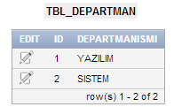
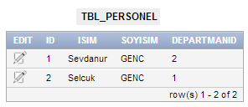
View SQL Cumlesi Kullanimi
Sql Commands penceresinden daha onceden olusturmus oldugumuz iki tablo arasinda bir iliski olusturarak sadece kullanicilara gostermek istedigimiz alanlari gosterelim.

Slide 8
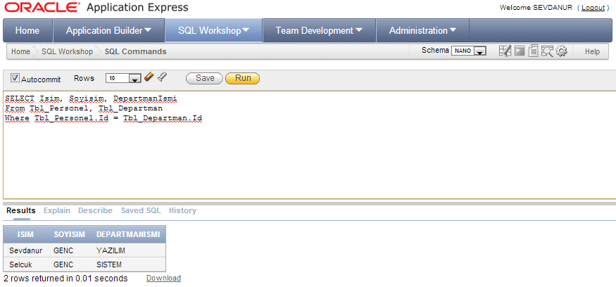
View SQL Cumlesi Kullanimi
Onceki olusturdugumuz tablolar icin iliskilendirme sorgumuzu bir view olarak kaydedelim. Iliskilendirme sql cumleliz su sekildeydi ;
SELECT Isim, Soyisim, DepartmanIsmi
From Tbl_Personel, Tbl_Departman
Where Tbl_Personel.Id = Tbl_Departman.Id

Slide 9
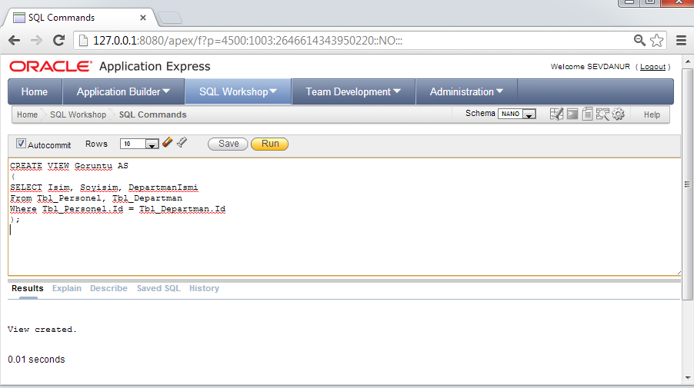
View SQL Cumlesi Kullanimi
View olusturabilecegimiz Sql cumlesi ise soyledir ;
CREATE VIEW Goruntu AS(
SELECT Isim, Soyisim, DepartmanIsmi
From Tbl_Personel, Tbl_Departman
Where Tbl_Personel.Id = Tbl_Departman.Id );

Slide 10
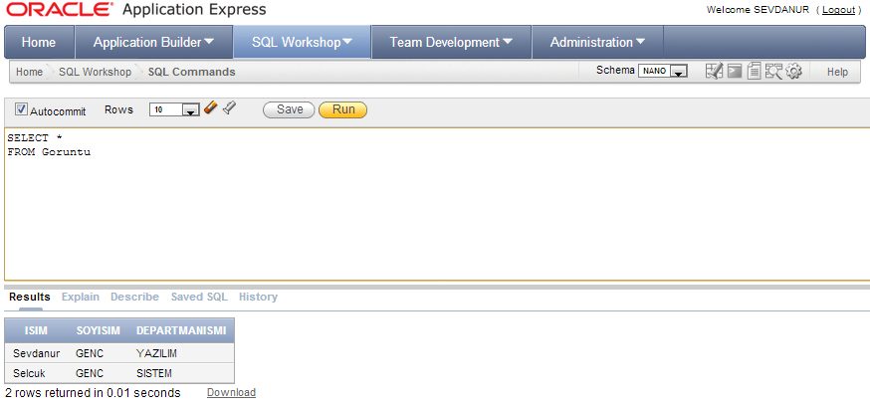
View SQL Cumlesi Kullanimi
Goruldugu gibi Create View kodu icerisine istediginiz sql cumlesini where’den sonra ki sartlariniz olsun olmasin tanimlayabilirsiniz. View objesinden gelecek olan sonuclari inceleyebilmemiz ve gorebilmemiz icin ne yapmamiz gerekiyor; View’e vermis oldugumuz ismi herhangi bir select sorgusu icerisinde kullanarak sonuca ulasabilirsiniz.

Slide 11
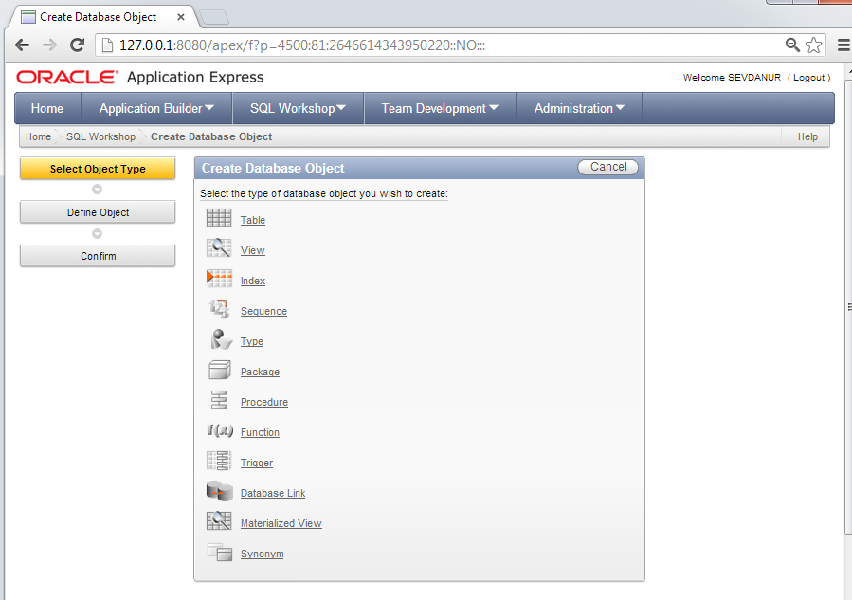
View – Object Browser Kullanimi
Sql Workshop menusundan Object Browser secenegini seciyoruz. Karimiza gelen ekranda Create butonu ile View secenegini seciyoruz.

Slide 12
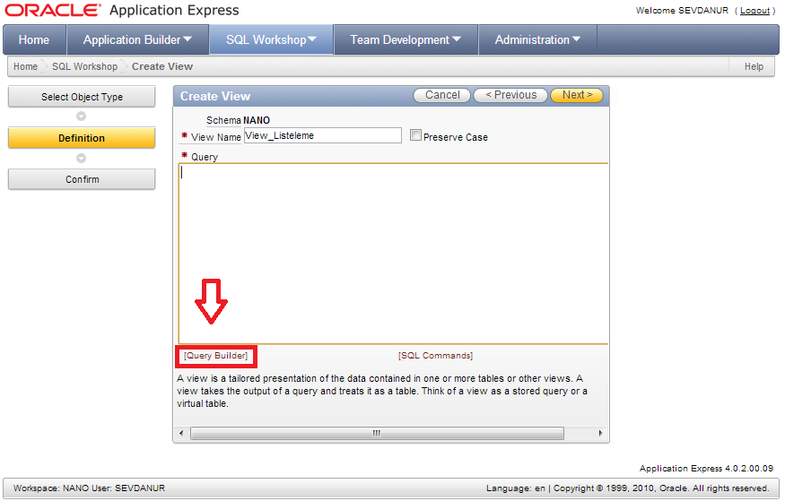
View – Object Browser Kullanimi
Definition sekmesinde olusturacagimiz view’in ismini tanimliyoruz ve isterseniz sql commands butonu ile sql komutu yazabilirsiniz isterseniz query builder butonu yardimiyla sql cumlenizi wizard yardimi ile olusturabilirsiniz.

Slide 13
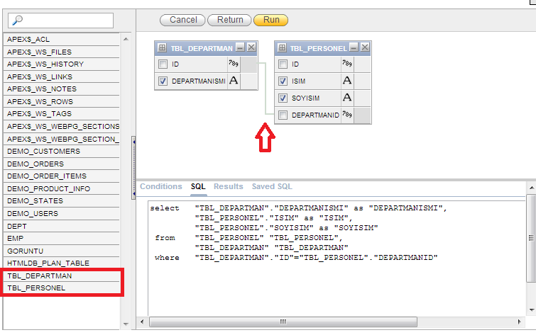
View – Object Browser Kullanimi
Karsiniza acilacak olan query builder penceresi ile sol taraftan olusturmus oldugunuz iki table’i tiklayarak sag tarafa ekleyebilirsiniz. Tbl_Departman table’indaki ID alanini Tbl_Personel table’inin alanlarindan DepertmanID alanina surukleyerek birakin sonucunda ise table’lariniz arasinda iliski olusmus olacaktir. Sonrasin view sonucunda hangi alanlarinizin gorunmesini istiyorsaniz tick isaretleri ile tablolarin alanlarinda bunlari belirleyin. Yaptiginiz islemler asagida SQL sekmesinde gorulmektedir.

Slide 14
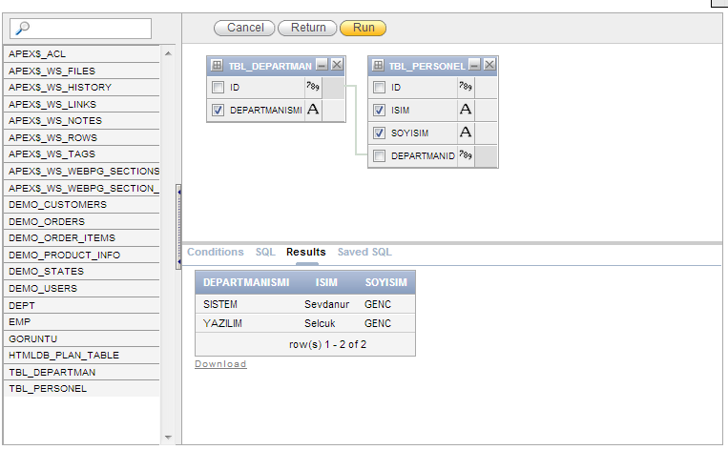
View – Object Browser Kullanimi
Run butonuna tikladiginiz zaman hazirlamiz oldugunuz view’in taslak gorunumu asagida ki Results sekmesinde gozukecektir. Gormus oldugunuz gibi Tbl_Departman table’inda DepartmanIsmi tick isareti ile secilmistir. Ayni sekilde Tbl_Personel table’inda Isim ve Soyisim alanlari tick isareti ile secilmistir. Sonuc ekraninda ise tick isareti ile secmis oldugumuz bu alanlar sirasiyla gosterilmektedir.

Slide 15
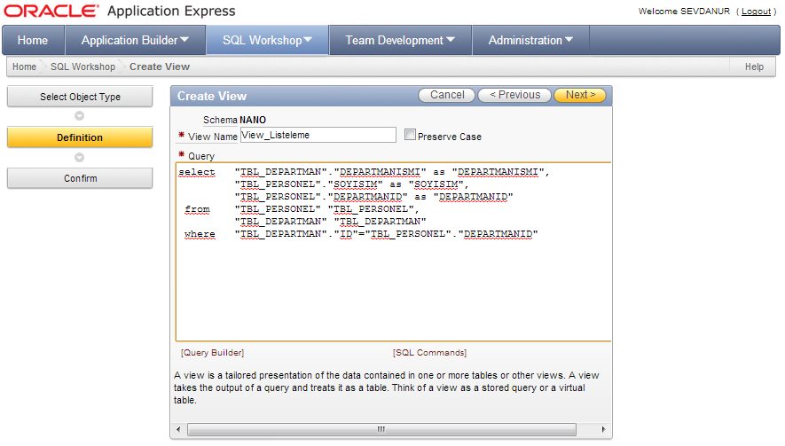
View – Object Browser Kullanimi
Sql sekmesinde olusturmus oldugumuz sql cumlesini kopyalayip pencereyi kapatiyoruz. Tekrar asagidaki Definition penceresine geldigimizde Query alanina kopyalamis oldugumuz sql cumlesini yapistiriyoruz. View’e view name alaninda bir isim verdikten sonra Next butonunu tikliyoruz.

Slide 16
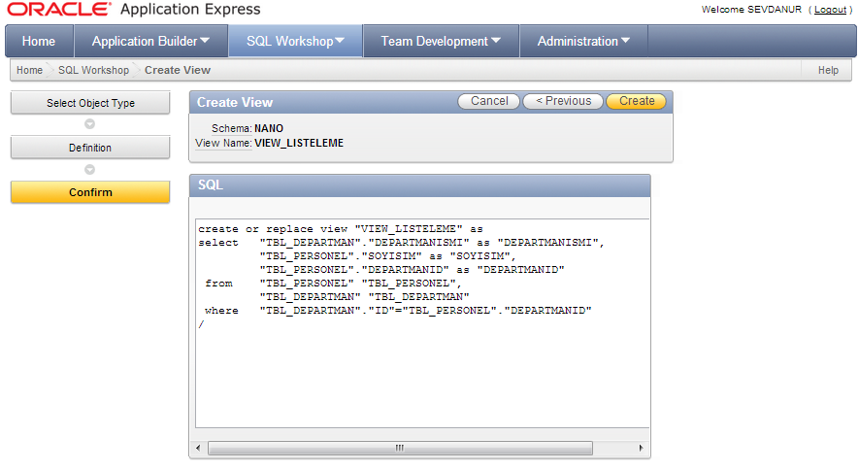
View – Object Browser Kullanimi
Son adim olan confirm kisminda ise islemlerin onayi icin kullaniciya olusturmus oldugu view hakkindaki sql komutlarini gostermektedir. Create butonunu tiklayarak view olusturma islemini tamamlamis oluyoruz.

Slide 17
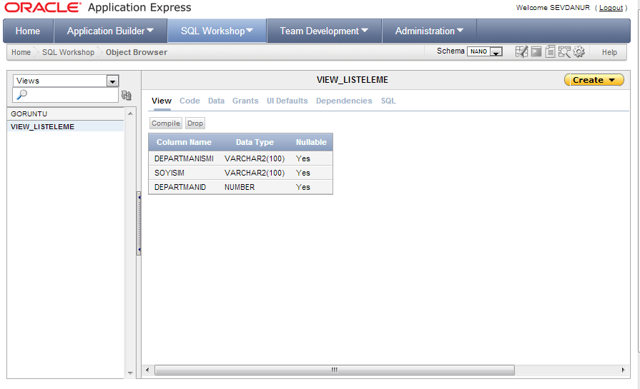
View – Object Browser Kullanimi
Olusturma islemi tamamlandiktan sonra karisiniza View ile ilgili Object browser penceresi gelecektir. Burada olusturulan view uzerinde degisiklikler yapabilirsiniz. Data sekmesinden icerisindeki verilere ulasabilirsiniz, Sql sekmesinden ise View’in esas sql cumlesine ulasabilirsiniz.

Slide 18
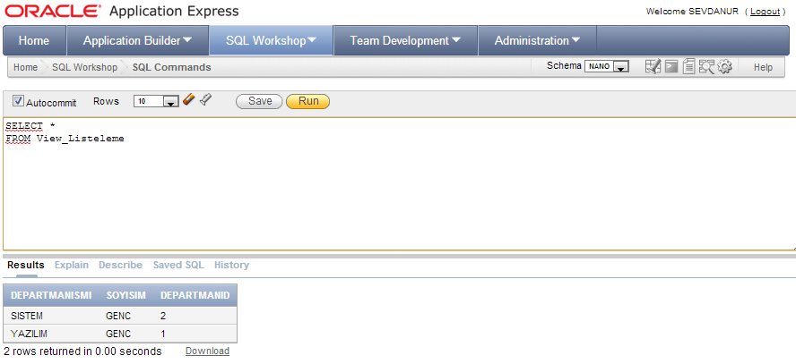
View – Object Browser Kullanimi
Sql Workshop menusu altindaki Sql Commands yardimi ile olusturmus oldugumuz View’in sonucuna herhangi bir select cumlesi ile asagidaki gibi gorebiliriz. Boylelikle birden fazla tablolarinizda surekli calistiginiz sql cumlelerinizi daha kullanisli hale getirebilir ve calismalarinizi hizlandirabilirsiniz.

Slide 19
Bir Sonraki Egitimin Konusu
Materialized View

Slide 20


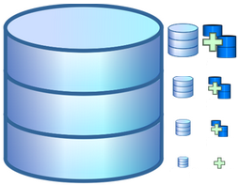
Hadi !
Simdi, Sorularinizi Yanitlayalim…

Slide 21

ODEV
Odev teslim Mail adresi ; nanonungunlugu@gmail.com

Slide 22
Katiliminiz Icin Tesekkurler
Bol Sorgulu Gunler
Sevdanur GENC
Soru ve odev teslimleriniz icin mail adresinden ulasabilirsiniz…
nanonungunlugu@gmail.com

